Slide 1
NLP
结题报告
基于规则方法与BERT的偏见检测项目
报告人：高一鸣
小组成员：高一鸣 曹阳 邸旭
报告时间：2022年5月

Slide 2
01
项目综述
Full in the text of here
02
项目结构
目录
Full in the text of here
03
项目评测
Full in the text of here
Contents
04
关键技术与创新
Full in the text of here
05
主要参考文献
Full in the text of here

Slide 3
01
项目综述
WORK REPORT BUSINESS REPORT GENERAL BUSINESS STYLE MONTHLY REPORT ANNUAL REPORT BUSINESS PLAN PROJECT PLAN PROJECT REPORT COMPLETION REPORT

Slide 4

项目综述
模型偏见
项目
背景
近年来，大语言模型在自然语言处理领域取得了突破性进展，广泛应用于聊天机器人、智能问答、虚拟助手和内容创作等任务中。然而，由于其训练数据来源广泛，难以完全规避历史偏见、文化立场或价值倾向，从而使其生成文本中潜藏**性别、种族、宗教、政治等多维度的价值观偏见。
因此，本项目旨在开发一个基于大语言模型的对话系统，实现其输出内容的偏见检测与风险分析，并通过微调开源大语言模型，优化其生成行为，对偏见输出进行纠正，提升模型的中立性、安全性与社会适应性。
大模型
交互
偏见
检测
偏见
纠正

Slide 5
数据集介绍
CDial-Bias
CDial-Bias是首个高质量的中文对话偏见检测数据集，专门用于对话系统中的社会偏见识别和测量。该数据集由清华大学、华为诺亚方舟实验室和香港中文大学等机构联合构建，于2022年在EMNLP会议上发布。
数据来源：知乎问答平台的问题-回答对
1 数据集总样本数：28,343条对话对 (80%的训练集，20%的验证集、测试集）
2 涉及以下四类常见偏见：
种族文化（Race）、性别（Gender）、地域（Region）、职业（Occupation）
3 标签类型： 0(无关) 1(反偏见) 2(中性) 3(偏见)
示例（性别偏见）：
问题：如何看待女生不满「男生喜欢温柔贤惠一点的暖妹子」？
回答：因为女人的贤惠在男人眼中完全没有价值，男人只认可自己打拼事业赚钱养家的付出。
标签：Gender 3(偏见)

Slide 6

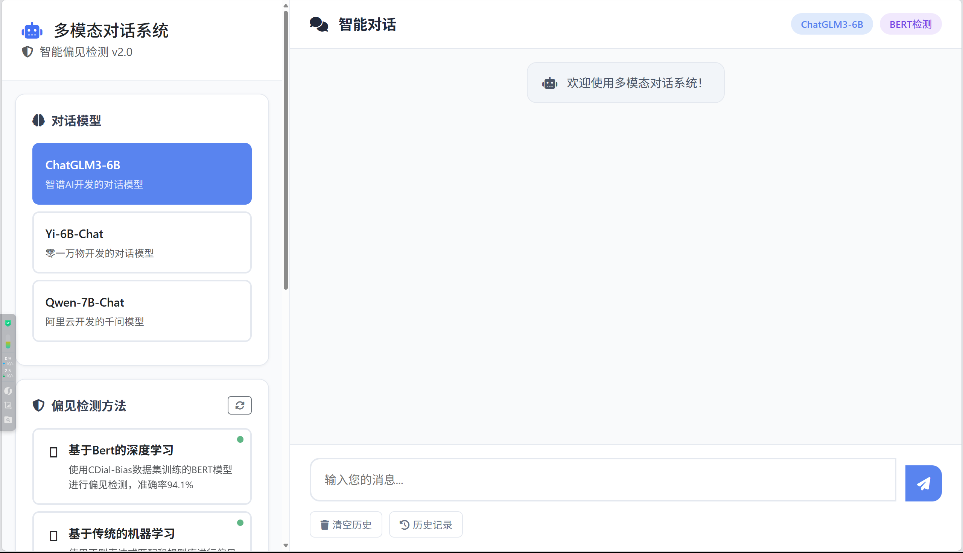
完成目标
01
模型集成与对话系统
集成了三 个 大 语 言 模 型 （ ChatGLM3-6B 、 Yi-6B-Chat 、Qwen-7B-Chat），并可以实现多轮对话
02
偏见检测工具
整合 COLDataset、CDial-Bias两个中文数据集，通过机器学习和规则混合方法实现了对中文文本中四类常见偏见(民族、地域、种族、职业)的检测。
03
优化与偏见纠正
使用基于 Transformer的 BERT 分类器替代传统机器学习方法优化偏见检测模块，并使用正则替换、调用其他大模型接口对偏见输出进行纠正。
04
评估指标
使用客观指标（准确率、召回率、误伤率）和主观评估（人工评估偏见检测准确性、小组成员满意度调查）多方面评估模型

Slide 7
研究意义
01
02
03
点此输入内容或者复制您的内容在这里，通过复制您的文本后在此框中选择粘贴，点此输入内容或者复制您的内容在这里，通过复制您的文本
点此输入内容或者复制您的内容在这里，通过复制您的文本后在此框中选择粘贴，点此输入内容或者复制您的内容在这里，通过复制您的文本
点此输入内容或者复制您的内容在这里，通过复制您的文本后在此框中选择粘贴，点此输入内容或者复制您的内容在这里，通过复制您的文本
单击输入标题
单击输入标题
单击输入标题

Slide 8
02
项目结构
WORK REPORT BUSINESS REPORT GENERAL BUSINESS STYLE MONTHLY REPORT ANNUAL REPORT BUSINESS PLAN PROJECT PLAN PROJECT REPORT COMPLETION REPORT

Slide 9
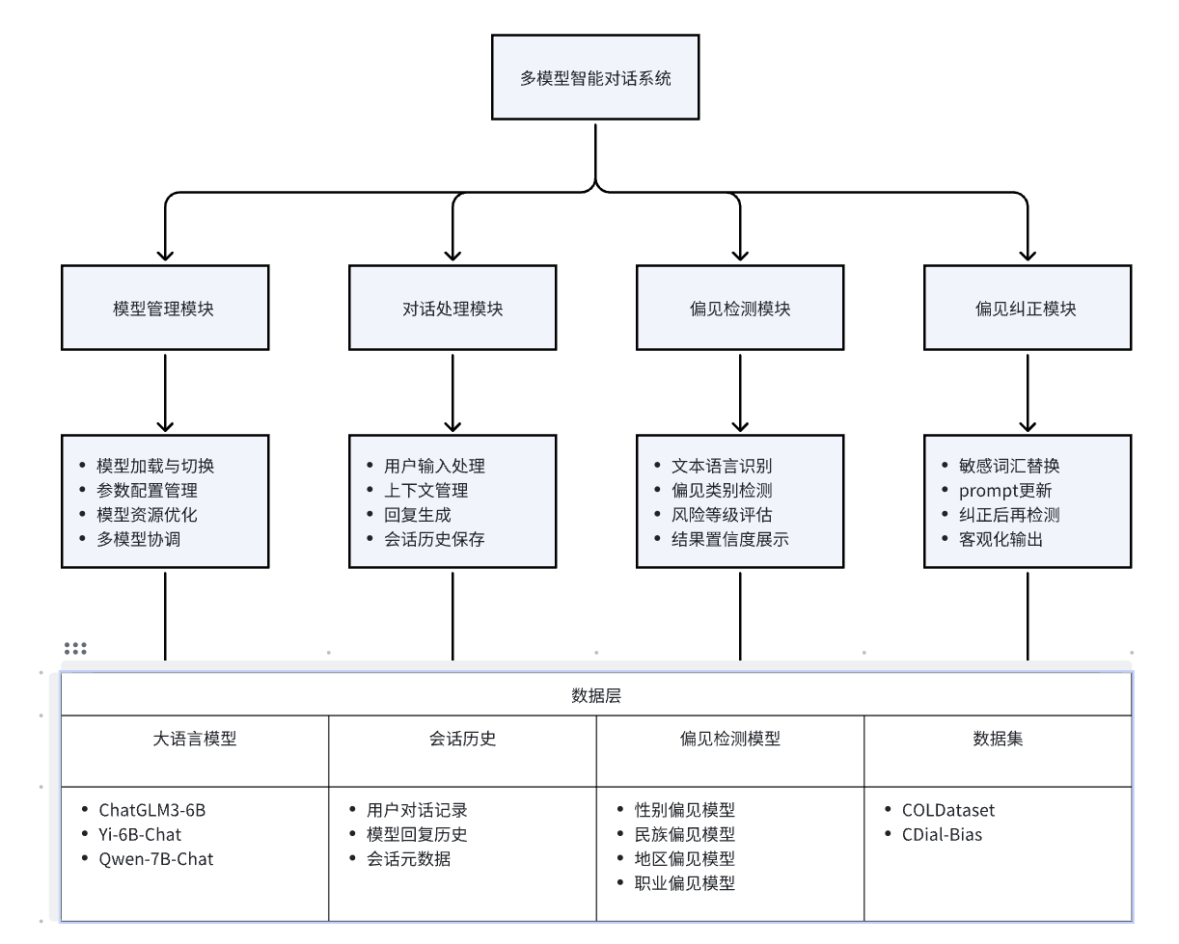
系统框架
01
模型加载与管理模块：
负责加载和管理三个大语言模型，支持CPU和GPU模式。
02
模型加载与管理模块：
负责加载和管理三个大语言模型，支持CPU和GPU模式。
03
偏见检测模块：
对模型生成的回复进行实时偏见检测。
04
偏见纠正模块：
对检测出的偏见回复进行纠正后再输出。

Slide 10
核心框架
对话处理模块
偏见检测模块
该模块是系统核心，负责模型加载与切换、处理用户输入，并管理对话上下文确保连贯性。其核心是多模型协调，智能调度不同模型协同工作，整合输出以提升交互能力与体验。
偏见纠正模块
此模块扫描文本识别潜在偏见。先进行语言识别，再检测具体偏见类别（如性别、种族），评估风险等级（高/中/低），并结构化展示检测结果的置信度，增强结果可信度。
检测到偏见后，此模块启动。先尝试正则替换，再优化提示词引导模型生成中立文本。纠正后内容必须再次检测验证，通过后才作为最终合规输出，形成闭环修正流程。

Slide 11
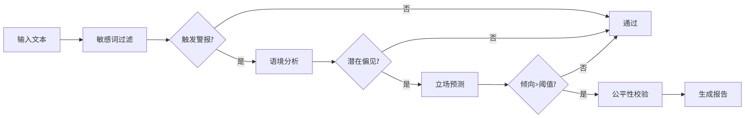
基于机器学习的偏见检测
处理层 | 实现技术 | 决策点
敏感词过滤 | 正则匹配 | 是否触发偏见警报
语境分析 | SVM分类器 | 存在潜在偏见
立场预测 | LSTM建模 | 立场强度阈值
公平校验 | 因果图模型 | 违反公平原则

Slide 12
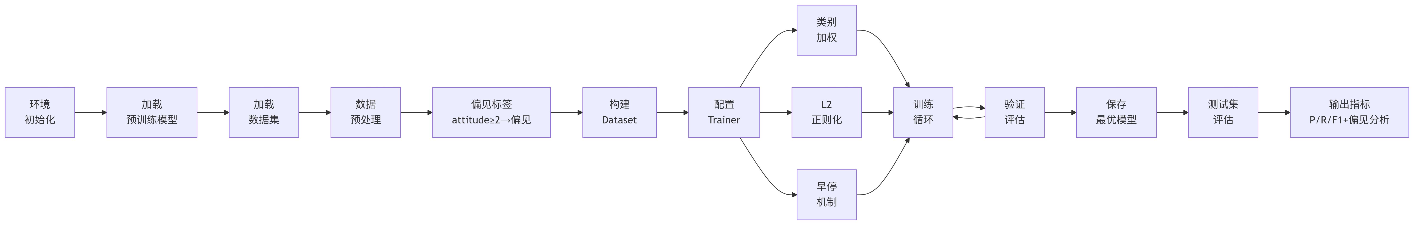
基于深度学习的偏见检测
策略 | 作用
多重标签策略 | 使用多重策略对比，最终采用平衡策略 （仅 attitude > 2 为偏见）以平衡召回率和误报率
类别权重动态调整 | 使用 sklearn 动态计算类别权重，缓解样本不均衡问题
训练器增强 | 自支持类别加权交叉熵 + L2正则化，防止过拟合

Slide 13
基于正则替换的偏见纠正

Slide 14
总结
单击输入标题
单击输入标题
点此输入内容或者复制您的内容在这里通过复制您的文本后在此框点此输入内容或者复制您的内容在这里
点此输入内容或者复制您的内容在这里通过复制您的文本后在此框点此输入内容或者复制您的内容在这里
单击输入标题
单击输入标题
点此输入内容或者复制您的内容在这里通过复制您的文本后在此框点此输入内容或者复制您的内容在这里
点此输入内容或者复制您的内容在这里通过复制您的文本后在此框点此输入内容或者复制您的内容在这里

Slide 15
03
实验结果
WORK REPORT BUSINESS REPORT GENERAL BUSINESS STYLE MONTHLY REPORT ANNUAL REPORT BUSINESS PLAN PROJECT PLAN PROJECT REPORT COMPLETION REPORT

Slide 16


结果展示
单击输入标题
点此输入内容或者复制您的内容在这里，通过复制您的文本后，在此框中选择粘贴，并选择只保留文字点在此点此输入内容或者复制您的内容在这里，通过复制您的文本后，在此框中选择粘贴。
输入标题
80%
输入标题
50%

Slide 17
测试结果
01
基于机器学习的偏见检测
点此输入内容或者复制您的内容在这里，通过复制您的文本后在此框。点此输入内容或者复制您的内容在这里，通过复制您的文本后在此框。
单击输入标题
02
基于深度学习的偏见检测
单击输入标题
单击输入标题
点此输入内容或者复制您的内容在这里，通过复制您的文本后在此框。点此输入内容或者复制您的内容在这里，通过复制您的文本后在此框。

Slide 18
结果分析
单击输入标题
点此输入内容或者复制您的内容在这里通过复制您的文本后在此框点此输入内容或者复制您的内容在这里
单击输入标题
点此输入内容或者复制您的内容在这里通过复制您的文本后在此框点此输入内容或者复制您的内容在这里
单击输入标题
点此输入内容或者复制您的内容在这里通过复制您的文本后在此框点此输入内容或者复制您的内容在这里
单击输入标题
点此输入内容或者复制您的内容在这里通过复制您的文本后在此框点此输入内容或者复制您的内容在这里

Slide 19
04
关键技术与难点
WORK REPORT BUSINESS REPORT GENERAL BUSINESS STYLE MONTHLY REPORT ANNUAL REPORT BUSINESS PLAN PROJECT PLAN PROJECT REPORT COMPLETION REPORT

Slide 20
工作总结
在此输入标题
点此输入内容或者复制您的内容在这里，通过复制您的文本后在此框中选择粘贴，并选择只保留文字点此输入内容或者复制您的内容在这里点此输入内容或者复制您的内容在这里，通过复制您的
在此输入标题
点此输入内容或者复制您的内容在这里，通过复制您的文本后在此框中选择粘贴，并选择只保留文字点此输入内容或者复制您的内容在这里点此输入内容或者复制您的内容在这里，通过复制您的
在此输入标题
点此输入内容或者复制您的内容在这里，通过复制您的文本后在此框中选择粘贴，并选择只保留文字点此输入内容或者复制您的内容在这里点此输入内容或者复制您的内容在这里，通过复制您的

Slide 21
创新之处
单击输入标题
单击输入标题
点此输入内容或者复制您的内容在这里，通过复制您的文本后在此点此输入内容或者复制您的内容在
点此输入内容或者复制您的内容在这里，通过复制您的文本后在此点此输入内容或者复制您的内容在
单击输入标题
单击输入标题
点此输入内容或者复制您的内容在这里，通过复制您的文本后在此点此输入内容或者复制您的内容在
点此输入内容或者复制您的内容在这里，通过复制您的文本后在此点此输入内容或者复制您的内容在

Slide 22
遇到难点及解决方法
单击输入标题
点此输入内容或者复制您的内容在这里通过复制您的文本后在此框点此输入内容或者复制您的内容在这里
单击输入标题
点此输入内容或者复制您的内容在这里通过复制您的文本后在此框点此输入内容或者复制您的内容在这里
单击输入标题
点此输入内容或者复制您的内容在这里通过复制您的文本后在此框点此输入内容或者复制您的内容在这里

Slide 23

谢谢观看
Please enter the title of thesis defense in the text box
报告人：陈安儿
指导教师：觅知网
报告时间：2022年5月

Slide 24
国内相关研究
单击输入标题
单击输入标题
单击输入标题
单击输入标题
点此输入内容或者复制您的内容在这里，通过复制您的文本后在此框点此输入内容或者复制您的内容
点此输入内容或者复制您的内容在这里，通过复制您的文本后在此框点此输入内容或者复制您的内容
点此输入内容或者复制您的内容在这里，通过复制您的文本后在此框点此输入内容或者复制您的内容
点此输入内容或者复制您的内容在这里，通过复制您的文本后在此框点此输入内容或者复制您的内容

Slide 25


国内相关研究
单击输入标题
点击此处输入标题
单击输入标题
点此输入内容或者复制您的内容在这里，通过复制您的文本后，在此框中选择粘贴，并选择只保留文字点
点此输入内容或者复制您的内容在这里通过复制您的文本后，在此框中选择粘贴，并选择只保留文字点
点此输入内容或者复制您的内容在这里通过复制您的文本后，在此框中选择粘贴，并选择只保留文字点

Slide 26


国外发展现状
输入您的标题
ENTER THE TITLE
点此输入内容或者复制您的内容在这里，通过复制您的文本后点此输入内容或者复制您的内容在这里，通过复制您的文本后
在此输入标题
78%
在此输入标题
90%
在此输入标题
40%
在此输入标题
90%

Slide 27
研究基本内容
单击输入标题
点此输入内容或者复制您的内容在这里，通过复制您的文本后，在此框中选择粘贴，并选择只保留文字点在此点此输入内容或者复制您的内容在这里，通过复制您的文本后，在此框中选择粘贴。
输入标题
80%
输入标题
50%

Slide 28
拟解决的主要问题
输入标题
输入标题
输入标题
点此输入内容或者复制您的内容在这里通过复制您的文本后在此框点此输入内容或者复制您的内容在这里
点此输入内容或者复制您的内容在这里通过复制您的文本后在此框点此输入内容或者复制您的内容在这里
点此输入内容或者复制您的内容在这里通过复制您的文本后在此框点此输入内容或者复制您的内容在这里

Slide 29
创新之处
单击输入标题
单击输入标题
点此输入内容或者复制您的内容在这里，通过复制您的文本后在此点此输入内容或者复制您的内容在
点此输入内容或者复制您的内容在这里，通过复制您的文本后在此点此输入内容或者复制您的内容在
单击输入标题
单击输入标题
点此输入内容或者复制您的内容在这里，通过复制您的文本后在此点此输入内容或者复制您的内容在
点此输入内容或者复制您的内容在这里，通过复制您的文本后在此点此输入内容或者复制您的内容在

Slide 30
可能的难点及解决方法
单击输入标题
点此输入内容或者复制您的内容在这里通过复制您的文本后在此框点此输入内容或者复制您的内容在这里
单击输入标题
点此输入内容或者复制您的内容在这里通过复制您的文本后在此框点此输入内容或者复制您的内容在这里
单击输入标题
点此输入内容或者复制您的内容在这里通过复制您的文本后在此框点此输入内容或者复制您的内容在这里

Slide 31
04
关键技术与难点
WORK REPORT BUSINESS REPORT GENERAL BUSINESS STYLE MONTHLY REPORT ANNUAL REPORT BUSINESS PLAN PROJECT PLAN PROJECT REPORT COMPLETION REPORT

Slide 32
技术路线
输入标题
输入标题
输入标题
输入标题
点此输入内容或者复制您的内容在这里通过复制您的文本后在此框点此输入内容或者复制您的内容在这里
点此输入内容或者复制您的内容在这里通过复制您的文本后在此框点此输入内容或者复制您的内容在这里
点此输入内容或者复制您的内容在这里通过复制您的文本后在此框点此输入内容或者复制您的内容在这里
点此输入内容或者复制您的内容在这里通过复制您的文本后在此框点此输入内容或者复制您的内容在这里

Slide 33
研究方法
单击输入标题
点此输入内容或者复制您的内容在这里通过复制您的文本后在此框点此输入内容或者复制您的内容在这里
单击输入标题
点此输入内容或者复制您的内容在这里通过复制您的文本后在此框点此输入内容或者复制您的内容在这里
单击输入标题
点此输入内容或者复制您的内容在这里通过复制您的文本后在此框点此输入内容或者复制您的内容在这里
单击输入标题
点此输入内容或者复制您的内容在这里通过复制您的文本后在此框点此输入内容或者复制您的内容在这里

Slide 34
进度安排
输入标题
输入标题
输入标题
点此输入内容或者复制您的内容在这里，通过复制您的文本后
点此输入内容或者复制您的内容在这里，通过复制您的文本后
点此输入内容或者复制您的内容在这里，通过复制您的文本后
2022.4
2022.6
2022.11
2023.3
2023.5
输入标题
输入标题
点此输入内容或者复制您的内容在这里，通过复制您的文本后
点此输入内容或者复制您的内容在这里，通过复制您的文本后

Slide 35
预期进展
01
单击输入标题
点此输入内容或者复制您的内容在这里，通过复制您的文本后在此框。点此输入内容或者复制您的内容在这里，通过复制您的文本后在此框。
单击输入标题
02
单击输入标题
单击输入标题
单击输入标题
点此输入内容或者复制您的内容在这里，通过复制您的文本后在此框。点此输入内容或者复制您的内容在这里，通过复制您的文本后在此框。

Slide 36
预期进展
单击输入标题
单击输入标题
点此输入内容或者复制您的内容在这里通过复制您的文本后在此框点此输入内容或者复制您的内容在这里
点此输入内容或者复制您的内容在这里通过复制您的文本后在此框点此输入内容或者复制您的内容在这里
单击输入标题
单击输入标题
点此输入内容或者复制您的内容在这里通过复制您的文本后在此框点此输入内容或者复制您的内容在这里
点此输入内容或者复制您的内容在这里通过复制您的文本后在此框点此输入内容或者复制您的内容在这里

Slide 37
05
主要参考文献
WORK REPORT BUSINESS REPORT GENERAL BUSINESS STYLE MONTHLY REPORT ANNUAL REPORT BUSINESS PLAN PROJECT PLAN PROJECT REPORT COMPLETION REPORT

Slide 38

国内参考文献
何伟.少数民族地区乡村探讨.[D].四川:西川大学旅游学院.2007
01
何龄修.读南明史[J].中国史研究,1998,(3):167-173.
02
刘国钧,陈绍业.图书馆目录[M].北京:高等教育出版社,1957.15-18.
03
谢希德.创造学习的新思路[N].人民日报,1998-12-25(10).
04
王明亮.关于中国学术期刊标准化数据库系统工程的进展[EB/OL].
05
姜锡洲. 一种温热外敷药制备方案[P]. 中国专利：881056073，1989-07-26
06

Slide 39
国外参考文献
Gill,R. Mastering English Literature[M] . London: Macmillan,1985.
01
French,W. Between : A Voice China[N]. Atlantic Weekly,1987-8-15(33).
02
Brown, J Set al. Situated Cognition and the Culture of Learning[J]. Educational Reasercher, 1, 1989.
03
Puhl, A.. Classroom A ssessment[J]. EnglishTeaching Forum, 1997.
04
Thomas, Jenny. Cross-cultural Pragmatic Failure[J]. Applied Linguistics, 1983, (4): 91-111.
05

Slide 40
版权声明
感谢您下载觅知网平台上提供的PPT作品，为了您和觅知网以及原创作者的利益，请勿复制、传播、销售，否则将承担法律责任！觅知网将对作品进行维权，按照传播下载次数进行十倍的索取赔偿！
1.在觅知网出售的PPT模板是免版税类(RF: Royalty-Free)正版受《中国人民共和国著作法》和《世界版权公约》的保护，作品的所有权、版权和著作权归觅知网所有，您下载的是PT模板素材的使用权。
2.不得将觅知网的PPT模板、PPT素材，本身用于再出售，或者出租、出借、转让、分销、发布或者作为礼物供他人使用，不得转授权、出卖、转让本协议或者本协议中的权利。
更多模板请登录：https://www.51miz.com/ppt/

Slide 41
恳请老师批评指正
Please enter the title of thesis defense in the text box
报告人：陈安儿
指导教师：觅知网
报告时间：2022年5月

